Slide 1
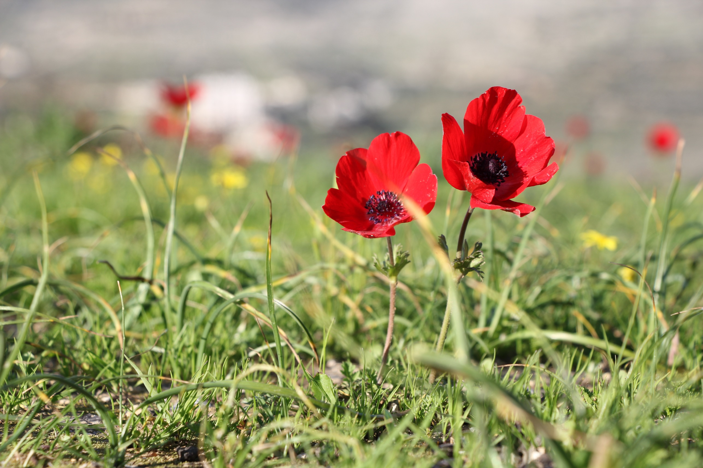
תפילת השחר

Slide 2
במשנה מח' בין ר' יהודה לחכמים על סוף זמן שחרית
חכמים- תפילת השחר עד חצות
ר' יהודה- עד ארבע שעות
שתי שאלות מרכזיות:
  א. מתי תחילת זמן תפילת שחרית?
  ב. מדוע דין זה לא נכתב במשנה או בגמרא במפורש?

Slide 3
שיטת הרא"ש:
א. חכמים ור' יהודה נחלקו על סוף זמן הקרבת התמיד
ב. א"כ, לא צריך להזכיר במשנה את תחילת זמן תפילה מפני שגם הוא כקרבן התמיד- מהנץ החמה.
ג. בדיעבד, אם התפלל מעלות השחר- יצא ידי חובתו
  שאלה: מדוע בחרה המשנה לציין את סוף הזמן והוא הדין לתחילת הזמן ולא להיפך- לציין את תחילת הזמן ומכך נלמד על סוף הזמן?
מעדני יו"ט
יש צורך להביא את המחלוקת בין ר' יהודה לחכמים
אם היה כתוב תחילת הזמן היינו חושבים שאין לחר כלל

Slide 4
שיטת הרמב"ם:
בהלכות תפילה פרק ג':
הלכה א'- תפלת השחר מצותה שיתחיל להתפלל עם הנץ החמה וזמנה עד סוף שעה רביעית שהיא שלישית היום
הלכה ז'- המתפלל תפלה קודם זמנה לא יצא ידי חובתו וחוזר ומתפלל אותה בזמנה, ואם התפלל תפלת שחרית בשעת הדחק אחר שעלה עמוד השחר יצא
הלחם חמודות על הרא"ש:
הכסף משנה:
נפקא מינא בין הרמב"ם לרא"ש:
לרמב"ם- מותר בשעת הדחק להתפלל לפני הזמן אף לכתחילה!
לרא"ש- יוצא בדיעבד אבל זה לא לכתחילה אף בשעת הדחק
המקור ממעשה דאבוה דשמואל ולוי שהקדימו את התפילה לפני הנץ כשיצאו לדרך

Slide 5
הגמרא בדף ל.
סיכום קצר:
א. אבוה דשמואל ולוי - היו מתפללים לפני הזמן כשהיו יוצאים לדרך
ב. הם נהגו כשיטת ת"ק בברייתא החולק על ר' שמעון בן אלעזר:
ת"ק- השכים לישב בקרון או בספינה מתפלל וכשיגיע זמן ק"ש קורא.
רשב"א- קורא ק"ש ומתפלל בזמן כדי לסמוך גאולה לתפילה.
סמיכת גאולה לתפילה עדיף
מעומד עדיף
ג. מרימר ומר זוטרא היו מכנסים עשרה אנשים לפני דרשת שבת הרגל כדי לסמוך גאולה לתפילה בזמן.
ד. רב אשי היה מתפלל בישיבה תוך כדי הדרשה בזמן שהמתורגמן מדבר
ולאחר מכן התפלל פעם נוספת בעמידה כדי לכוון היטב.
ולא כאבוה דשמואל ולוי מכיוון שרבנן קשישי לא נהגו כך
הוא לא עשה כמרימר מר זוטרא מפני שזה היה לו טורח

Slide 6
שתי מחלוקות
א. מתי התפללו אבוה דשמואל ולוי?
רש"י- לפני עלות השחר
תוס' ר"ח ורוב הראשונים- אחרי עלות השחר לפני הנץ
[יש לציין שלפי רש"י אין לפסוק כאבוה דשמואל ולוי שהרי רב אשי סותר אותם]
ב. האם פוסקים כרשב"א או כאבוה דשמואל ולוי(וכת"ק)
בה"ג פסק כרשב"א שיש לסמוך גאולה לתפילה בזמנה
ר"ח פסק כת"ק שניתן להקדים כמעשה אבוה דשמואל ולוי
התוס' העירו שמרב אשי משמע שאין לפסוק כאבוה דשמואל ולוי!
הרא"ש כתב שאף לרב אשי המהלך יכול להקדים את תפילתו כי א"א כלל לכוון בעמידה, אבל רב אשי לא הקדים מפני שהתפלל בישיבה והיה יכול קצת לכוון, ולכך כיוון באומרו שלא ראה רבנן קשישי נוהגים כך ומרחיבים את ההיתר של ת"ק בברייתא גם למי שיכול להתפלל בישיבה
היתרון בדבריו הוא שפוסקים כרב אשי וגם כת"ק ואין סתירה ביניהם, כך כתב גם הרשב"א בשם רב האי גאון.

